Slide 1

DESENVOLVIMENTO DE SERVIÇOS DE PROCESSAMENTO DE LINGUAGEM NATURAL E INTELIGÊNCIA ARTIFICIAL
Júlia Sousa Gayotto
Dr. Fabrício Galende Marques de Carvalho

Slide 2
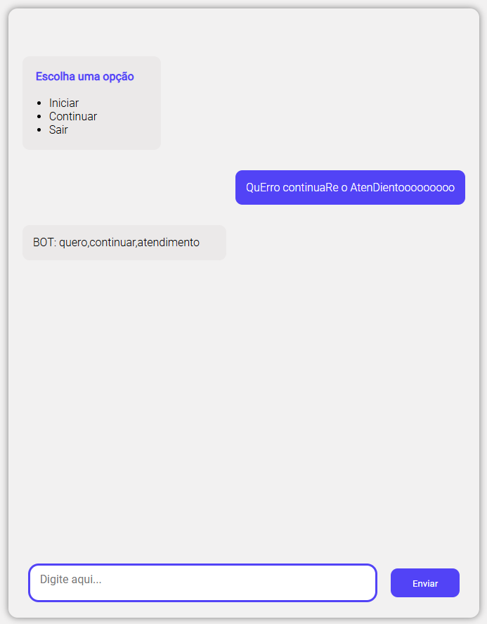
Sistema de auxílio ao usuário
Chatbot realizando pré-processamento de texto

Slide 3
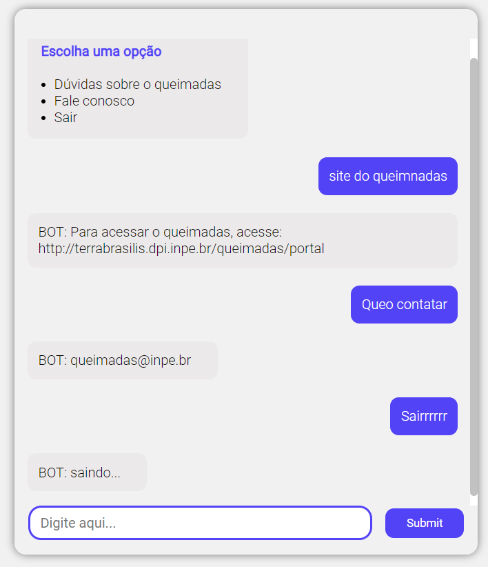
Exemplo de chatbot para sistemas do programa queimadas

Slide 4
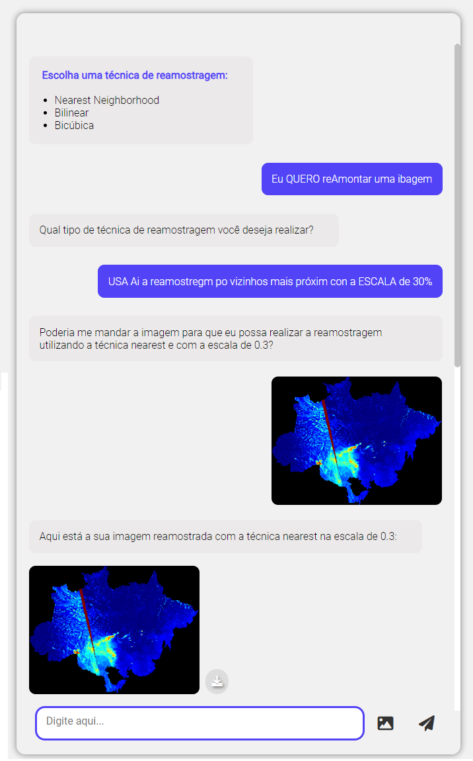

Chatbot para processamento de imagens
Usuário solicita a tarefa que deseja realizar fornecendo a técnica de reamostragem que deseja utilizar, uma imagem e a escala.

Slide 5
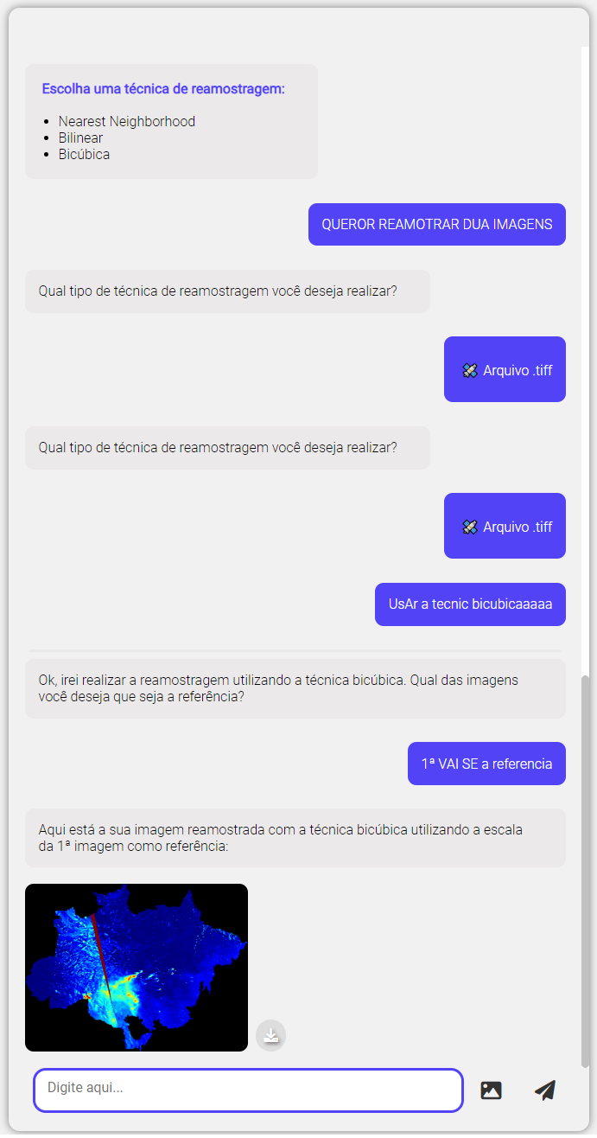

Usuário solicita a tarefa que deseja realizar fornecendo a técnica de reamostragem que deseja utilizar, duas imagens e informando qual delas deve ser reamostrada.

Slide 6
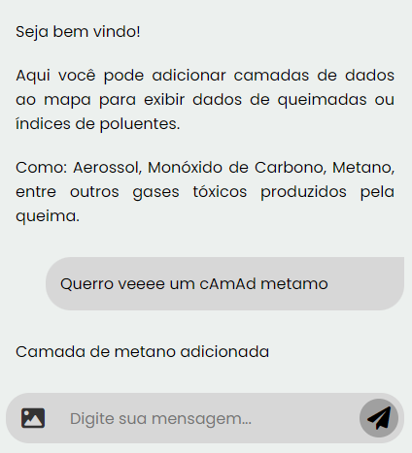
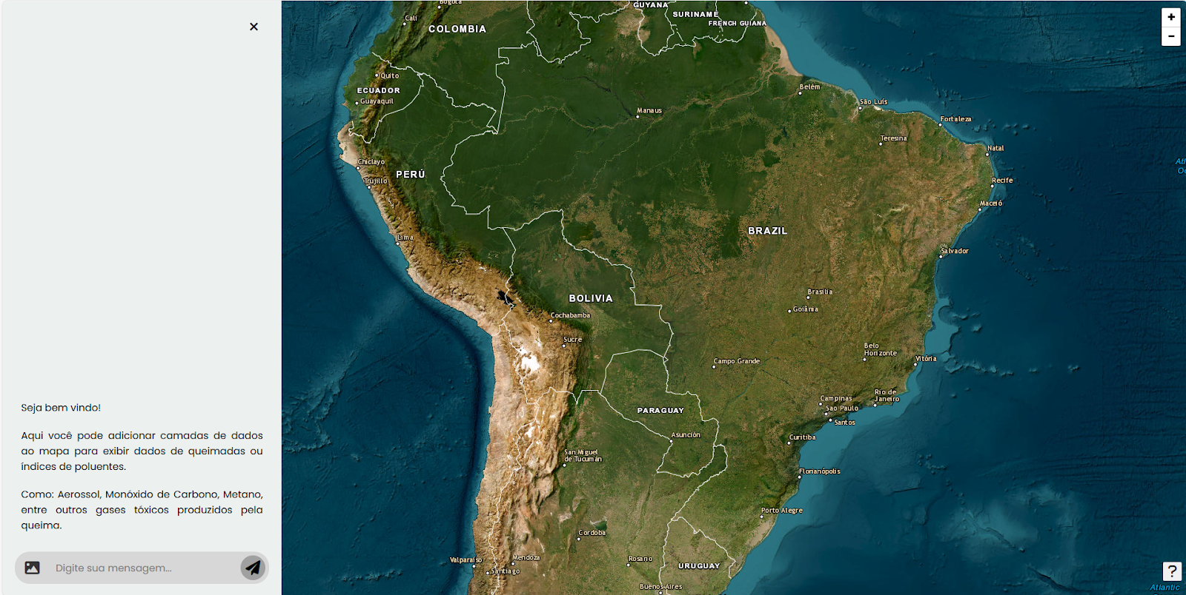
Sistemas de PLN integrado a sistema de sensoriamento remoto
Interface da aplicação

